Slide 1
Travail de cloche
Qu’est-ce que vous avez fait pendant la fin de semaine que vous avez pu fait si vous étiez en vie au temps et au lieu de votre livre?

Slide 2
Bonjour!
vendredi, le vingt cinq janvier

Slide 3
There will be an exam on Friday, February 1.

Slide 4
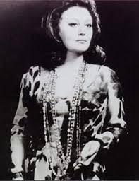
Régine Crespin, qui ne venait pas de Crespin, était une grande vedette du monde de l’opéra aux années 50 et 60 du XX siècle.

Slide 5
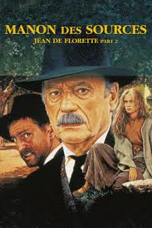

Slide 6
Vous êtes un personnage de votre livre.
Vous habitez à Fort Collins en 2019, mais vous avez les mêmes problèmes qu’au livre.
Vous retrouvez votre ami(e) au café pour expliquer vos problèmes et chercher ses conseils.

Slide 7
Devoirs

Slide 8
Billet de sortie
Translate into French: Yesterday, while walking to school, I saw a man singing to two dancing cows.

